Slide 1






携手上善 家校共育
——三（ 1 ）班/三（2）班

Slide 2

目 录
CONTENTS
1
数学学习内容
2
学习习惯
3
家长配合

Slide 3

Part 01
了解数学学习内容

Slide 4


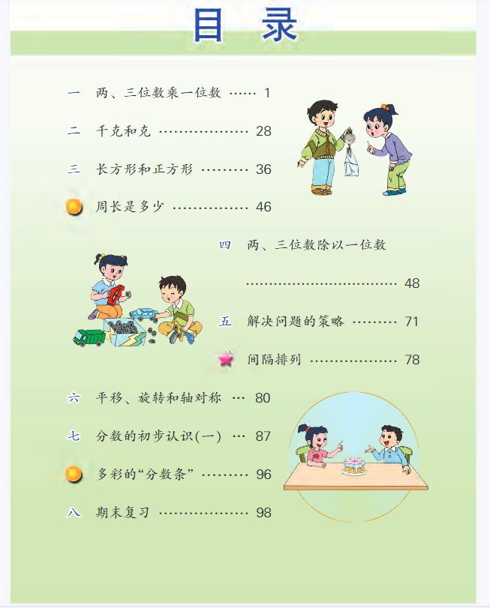
课本

Slide 5
数学作业
课作本、大练、补充习题
补充练习
操作实践类作业比如课本上的动手做
口头复习类比如说口算和竖式计算方法，复习数学书

Slide 6
Part 02
数学方面的学习习惯

Slide 7
学习习惯
1.学会倾听
2.会审题，书写规范
3.学思结合，会说思考过程
4.自觉检验，会对比，归纳解题策略

Slide 8
1.认真倾听
①用耳朵听
②用心听。
③用脑听。

Slide 9
会审题
孩子做题存在的问题：
①读题的遍数不够；
②整理条件和问题的意识有待加强；
③没有提取关键信息的意识；
④考虑问题不够全面；
措施
1.做题有耐心，读题逐字阅读；
2.圈点勾画，提取关键信息，再考虑算法；

Slide 10
3.学思结合
数学核心素养——“三会”
（一）会用数学的眼光观察现实世界，
表现为符号意识、数感、量感、空间意识、几何直观；
（二）会用数学的思维思考现实世界，
表现为推理意识、运算能力；
（三）会用数学的语言表达现实世界，
表现为模型意识、数据意识。

Slide 11
4. 自觉检验，会对比，归纳解题策略
1.不愿意检查，检查不出来
2.做完题不检查，也不会去反思总结。
建议：
1.做完之后说解决问题的方法，反思算法
2.多鼓励孩子自主归纳解决问题的策略

Slide 12
Part 03
家长配合的建议

Slide 13
家长配合
重视每天练习计算
重视孩子说思路的能力
1
3
3
4
1
2
重视培养孩子良好的解题习惯和书写习惯
2
家校协作共促孩子发展
4

Slide 14
1.重视练习计算。
中年级计算所占比重大
口算的正确率和速度影响着孩子的数学能力
的培养。计算的练习建议每天限定好时间。
具体要求：口算 1分钟 20道 竖式计算 1分钟1道

Slide 15
2.重视培养孩子良好的解题习惯和书写习惯
做题时读题要圈点勾画，整理好条件；
思考算法时多想为什么可以这样算；
填空、选择、解决问题计算的竖式过程尽量写旁边空白处，方便检查；
写过程时打上横线。

Slide 16
3.重视孩子说能力。
会说能够做到知其然更知其所以然，具体表现在会说口算方法和竖式计算的具体步骤，解决问题列式求解的依据。
举例：两、三位数除以一位数竖式计算的步骤；
解决问题中用了哪些条件，为什么用除法。

Slide 17
4.家校合作共促孩子发展
进入三年级，行为习惯的培养具有强制性,
即具体要求、具体督促、具体检查。

Slide 18
谢谢！

